Slide 1

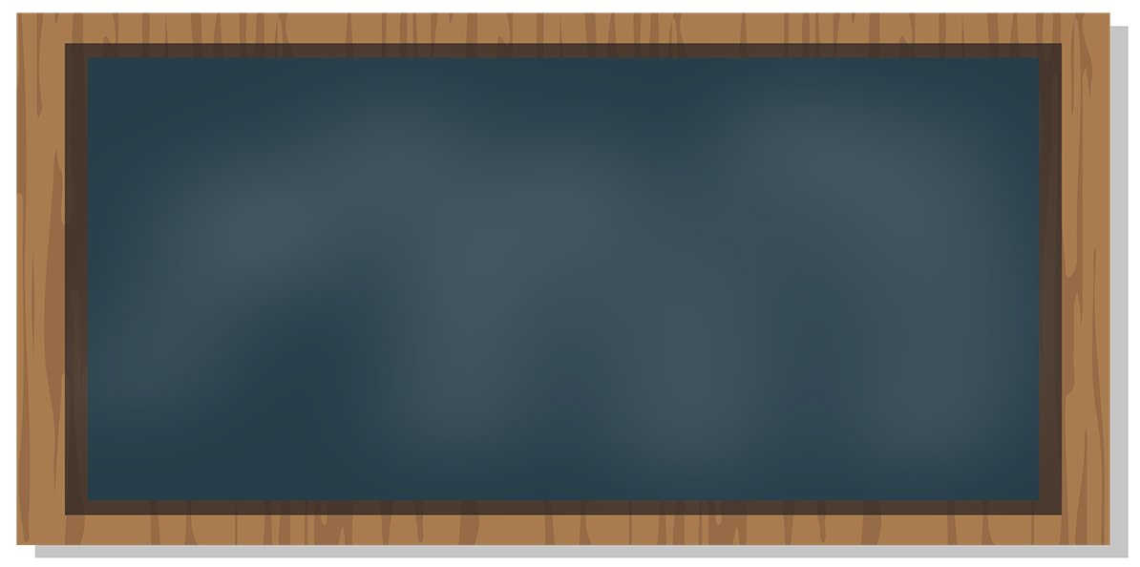





TOÁN 3
Trang 33.34

Slide 2

01
KHỞI ĐỘNG

Slide 3

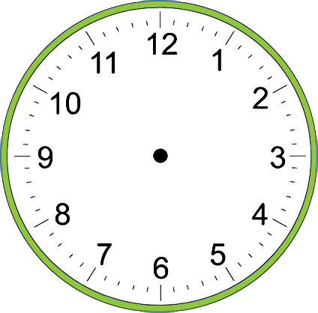
Đồng hồ 3 giờ
Đồng hồ 9 giờ
Đồng hồ 2 giờ

Slide 4
02
BÀI HỌC

Slide 5
1
GÓC

Slide 6
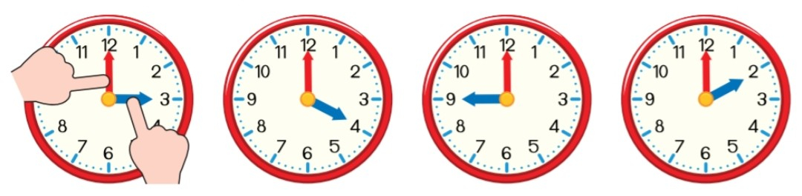
Hai kim ở mỗi đồng hồ tạo thành hình ảnh góc.

Slide 7
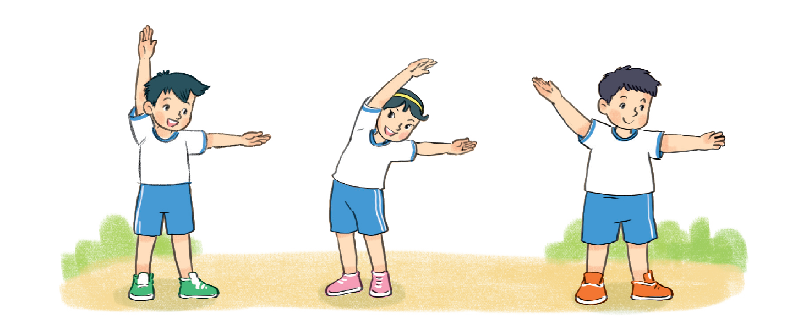

Quan sát tranh, hai tay của mỗi bạn cho ta hình ảnh về góc

Slide 8
b
GÓC VUÔNG
GÓC KHÔNG VUÔNG

Slide 9
Đây là các góc vuông
Q
A
P
M
O
B
Góc
đỉnh O, cạnh OA, OB
Góc
đỉnh M, cạnh MP, MP

Slide 10
Đây là các góc không vuông
C
H
D
E
I
K
Góc
đỉnh ..., cạnh ..., ...
Góc
đỉnh ...., cạnh ..., ...
Góc
đỉnh D, cạnh DC, DE
Góc
đỉnh I, cạnh IH, IK

Slide 11
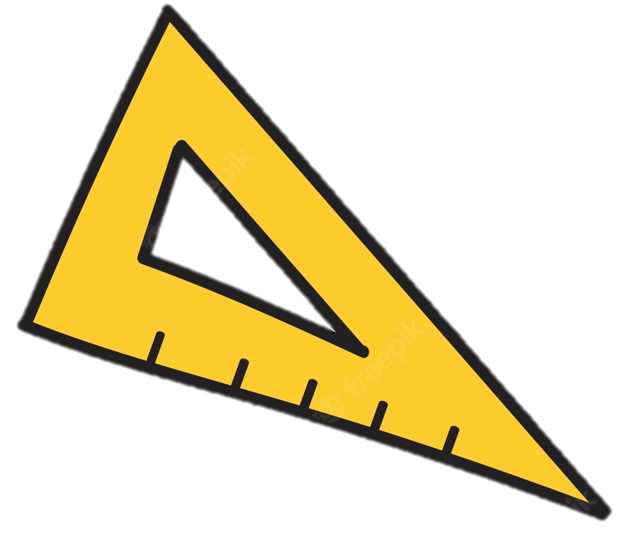
c
Ê KE

Slide 12
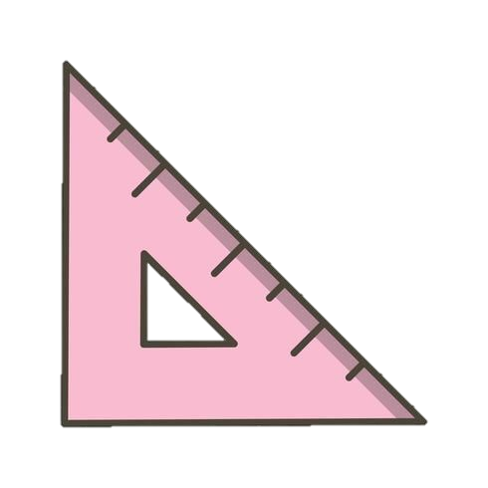

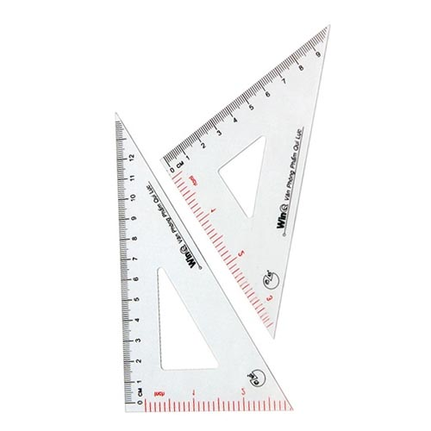
Cái ê ke

Slide 13

Dùng ê ke để biết góc vuông hay góc không vuông
A
Q
P
M
O
B
Các góc đỉnh O và đỉnh M là các góc vuông.

Slide 14
Dùng ê ke để biết góc vuông hay góc không vuông
C
H
D
E
I
K
Các góc đỉnh D và đỉnh K là các góc không vuông.

Slide 15
Kiểm tra xem một góc là góc vuông hay không vuông
Ê ke
Vẽ góc vuông

Slide 16
Kiểm tra xem một góc là góc vuông hay không vuông
Vẽ góc vuông
Tại sao ê-ke lại có những tác dụng này?
Vì trên ê-ke luôn có 1 góc vuông

Slide 17
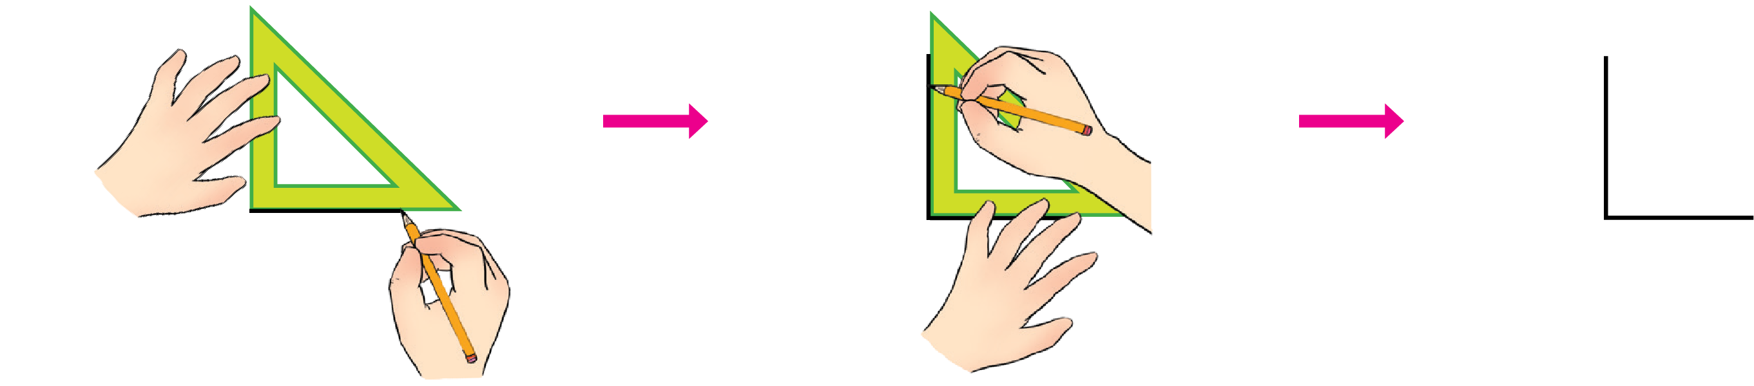
Dùng ê-ke để vẽ góc vuông

Slide 18
03
THỰC HÀNH

Slide 19
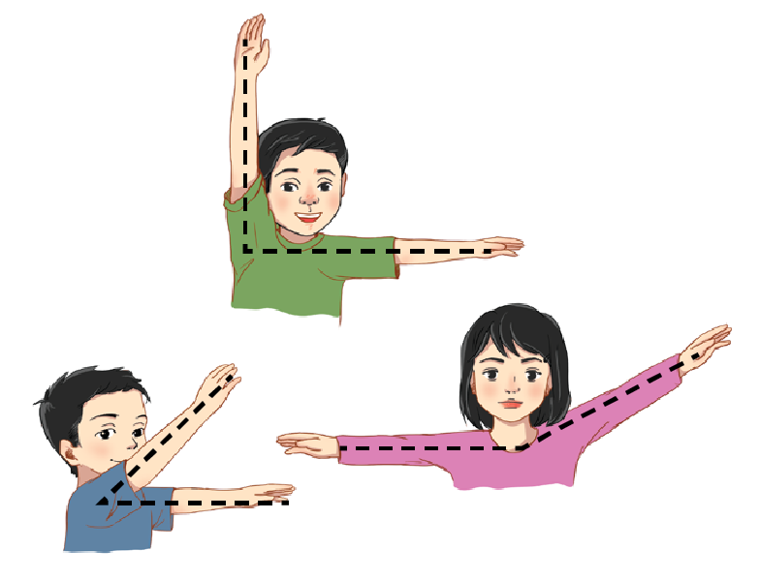
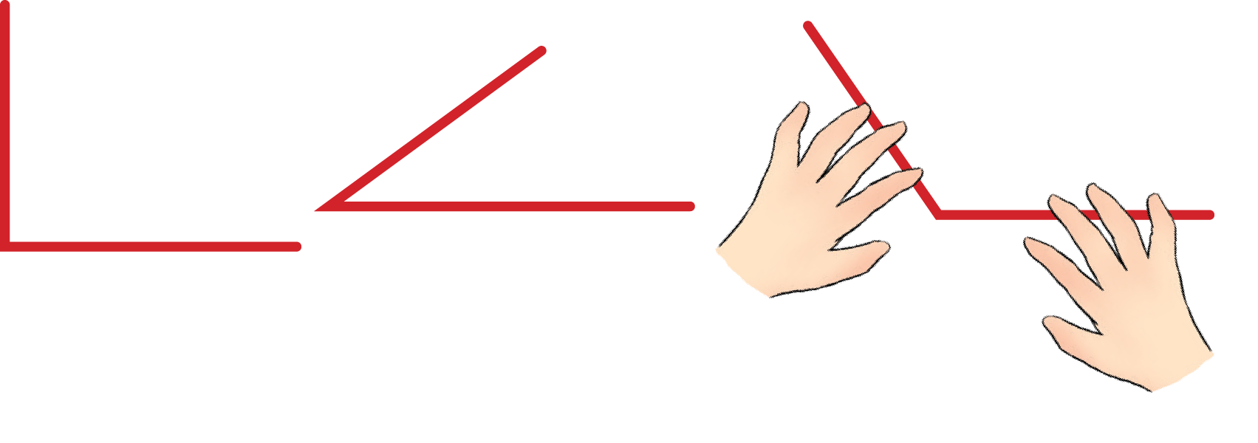
Bài 1
Tạo hình góc vuông, góc không vuông.

Slide 20
THỰC HÀNH NHÓM 4 TẠO HÌNH GÓC VUÔNG, GÓC KHÔNG VUÔNG
- DÙNG QUE TÍNH
- DÙNG HAI CÁNH TAY

Slide 21
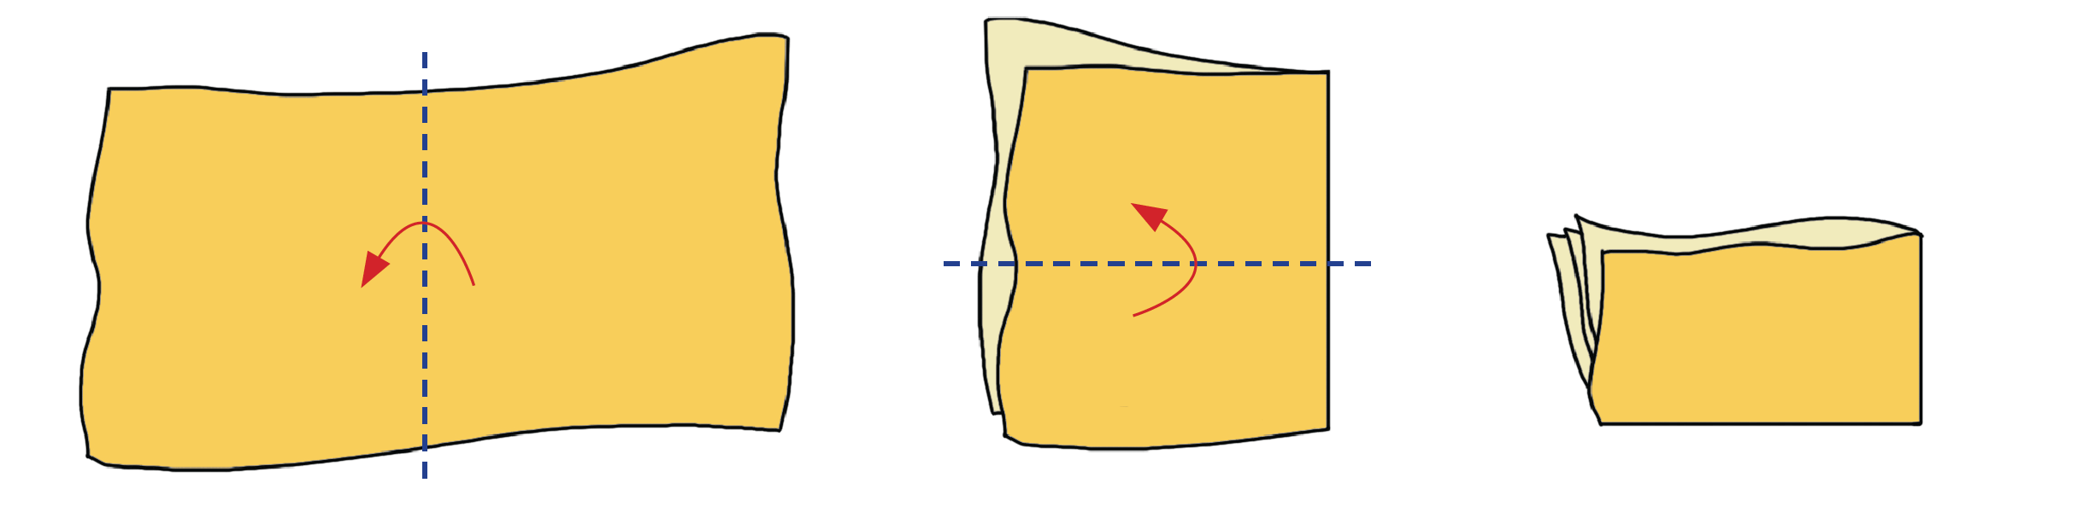
Bài 2
Gấp tờ giấy theo hình sau để được góc vuông.
Sau khi gấp tờ giấy thì dùng ê-kê để kiểm tra xem đã đúng là góc vuông chưa.

Slide 22
04
CỦNG CỐ

Slide 23






Để vẽ góc vuông chúng ta cần sử dụng:
1
Thước kẻ
2
Ê kê
3
Compa

Slide 24
O
Hình nào là góc vuông
B
I
K
1
OIK
A
C
N
2
NMP
3
BAC
M
P

Slide 25
TẠM BIỆT

